Slide 1

Análisis del Cambio Climático Global
Integrantes:
Juan José Aguado
Juan David Cruz
Mike Martínez
Juan Diego Ramírez

Slide 2
Agenda
Nuestra Hoja de Ruta
01
02
03
Contexto y Pregunta SMART
Análisis Univariado (Temp)
Análisis Bivariado (Temp y CO2)
Definiendo el problema y los datos.
Comprendiendo la variable clave de temperatura.
Explorando la relación entre dos variables críticas.
04
05
Preparación de Datos
Ajuste del Modelo de Regresión
Preparando nuestro dataset para el modelado.
Construyendo un modelo predictivo para la temperatura.

Slide 3

01
Contexto y Datos: El Desafío Climático
El cambio climático es uno de los mayores retos globales de este siglo. Numerosos estudios han documentado que la temperatura media global ha aumentado de manera sostenida durante las últimas décadas, generando consecuencias como el aumento del nivel del mar, la pérdida de cobertura glaciar y una mayor frecuencia de fenómenos meteorológicos extremos. Comprender cómo evoluciona la temperatura global y cuáles son los factores que influyen en ella resulta clave para anticipar riesgos y diseñar políticas ambientales eficaces.
Nuestro dataset, "climate_change.csv", contiene registros mensuales de 1983 a 2008, y tiene como finaliadad analizar la relación entre la temperatura global y factores atmosféricos y solares.

Slide 4
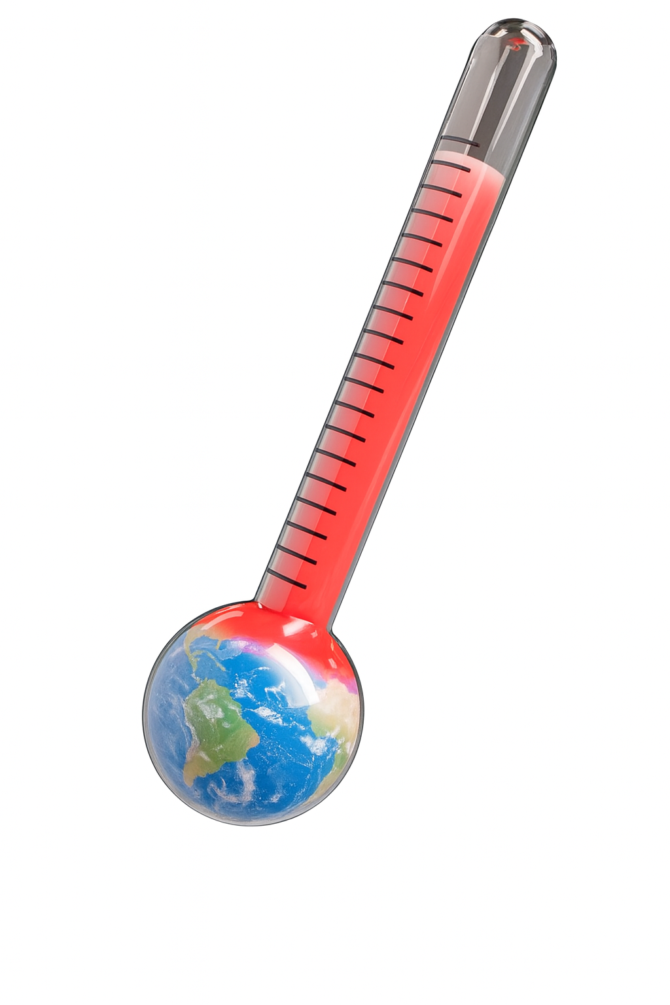
Variables Dataset
01
05
Year: año de la observación
CH4: concentración de metano (en ppmv).
09
TSI: irradiancia solar total (W/m²).
02
06
Year: año de la observación
N2O: concentración de óxido nitroso
(en ppmv).
10
Aerosols: profundidad óptica media de aerosoles estratosféricos, asociada a erupciones volcánicas.
03
07
Temp: diferencia en grados Celsius entre la temperatura media global del periodo y un valor de referencia histórico.
CFC-11: concentraciones de clorofluorocarbonos (en ppbv).
11
MEI: índice multivariado ENSO (El Niño/Oscilación del Sur), indicador de fenómenos oceánicos que impactan el clima global
04
08
CO2: concentración de dióxido de carbono (en ppmv).
CFC-12: concentraciones de clorofluorocarbonos (en ppbv).

Slide 5

01
Pregunta SMART
Preg smart pendiente

Slide 6
01
Pregunta SMART
Preg smart pendiente

Slide 7
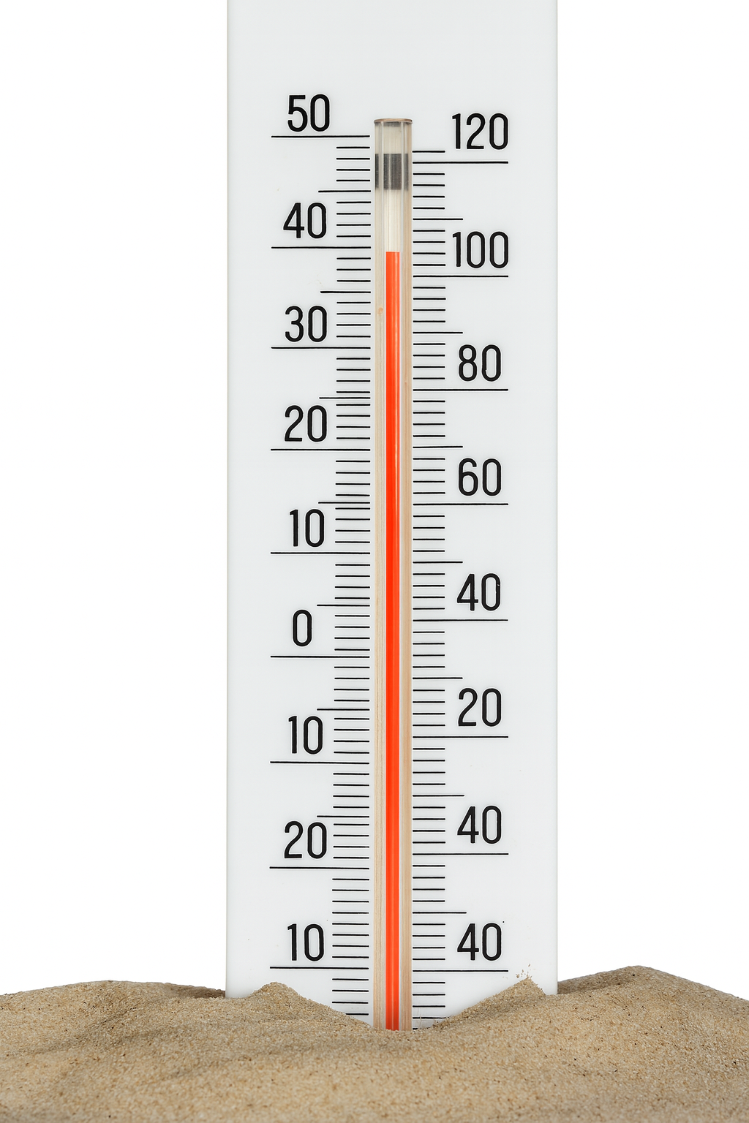
02
Análisis Univariado: La Variable "Temp"
Para este análisis se selecciona la variable Temp, que es importante ya que mide el cambio en la temperatura global respecto a un promedio de referencia.
¿Por qué "Temp"?
Refleja directamente el efecto del cambio climático a través del tiempo.
Permite detectar tendencias de calentamiento global.
Base para analizar el impacto de otras variables (gases de efecto invernadero, radiación solar, actividad volcánica).
Esta variable puede influir en la toma de decisiones al ser capaces de analizar la tendencia en el tiempo y que acciones se pueden tomar para corregirla

Slide 8
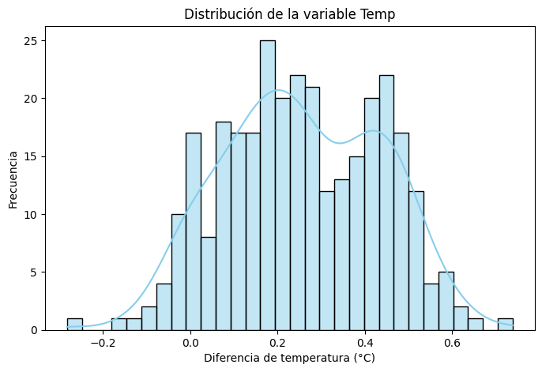
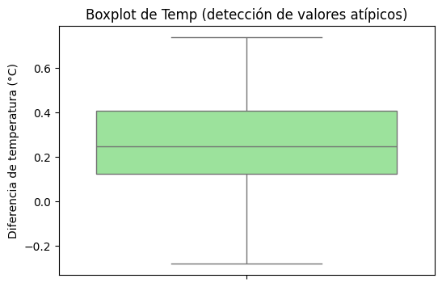
02
Análisis Univariado: La Variable "Temp"
La media de "Temp" es positiva, indicando que la temperatura global fue superior al valor de referencia histórico, reflejando una clara tendencia de calentamiento.

Slide 9

02
Análisis Univariado: La Variable "Temp"
Interpretación de los resultados:
La media de "Temp" es 0.257 °C, la mediana 0.248 °C y la moda 0.266 °C. La desviación estándar es relativamente baja (0.179 °C), concentrando los valores cerca del promedio.
El histograma muestra una concentración de Temp entre 0.2 °C y 0.4 °C, con una ligera asimetría positiva, , lo que refleja un sesgo positivo indicando más observaciones por encima de la media.
mediante el criterio de rango intercuartílico (IQR). Esto significa que los cambios en la temperatura se comportan de manera relativamente estable dentro del rango observado, sin anomalías extremas.
En conjunto, este análisis sugiere que durante el período 1983–2008 la temperatura global presentó una diferencia positiva sostenida respecto al valor de referencia histórico, lo que constituye una clara señal de calentamiento global progresivo.

Slide 10

02
Análisis Univariado: La Variable "Temp"
Conclusiones
Evidencia de calentamiento
Entre 1983 y 2008, la temperatura global mostró un incremento sostenido respecto al valor histórico de referencia.
La media positiva confirma que los valores observados se encuentran consistentemente por encima de la línea base.
La ausencia de valores atípicos significativos sugiere que el fenómeno no es producto de anomalías puntuales, sino de un patrón consistente.
La asimetría ligera hacia la derecha indica que los valores tienden a concentrarse en incrementos mayores, reforzando la tendencia de calentamiento.
Limitaciones del análisis
El análisis univariado describe el comportamiento aislado de la temperatura, pero no permite identificar causas ni profundizar en tendencias temporales.
Se reconoce que este enfoque es útil como primer paso exploratorio, pero insuficiente para explicar fenómenos complejos como el cambio climático.
Necesidad de complementar el análisis
Para obtener conclusiones más robustas, es necesario incorporar análisis multivariados que relacionen la temperatura con:
Factores temporales: año o períodos específicos.
Variables externas: concentración de gases de efecto invernadero (CO₂, CH₄, N₂O) o el índice ENSO (MEI).
Esto permitiría detectar relaciones causales y patrones de interacción entre variables climáticas y forzantes externos.
Conclusión integradora
El análisis confirma el proceso progresivo de calentamiento global en el periodo estudiado. Sin embargo, para comprender las dinámicas y causas subyacentes del cambio climático, se requiere avanzar hacia métodos más complejos de análisis estadístico y multivariado.

Slide 11
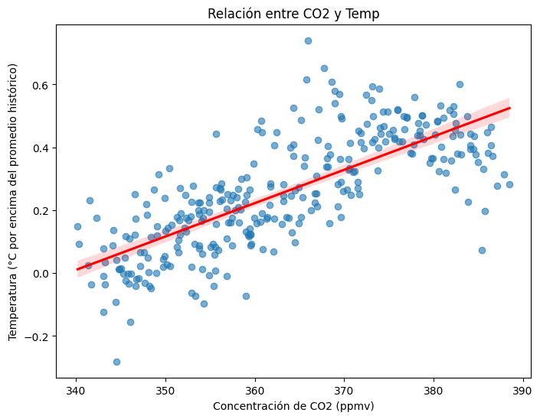
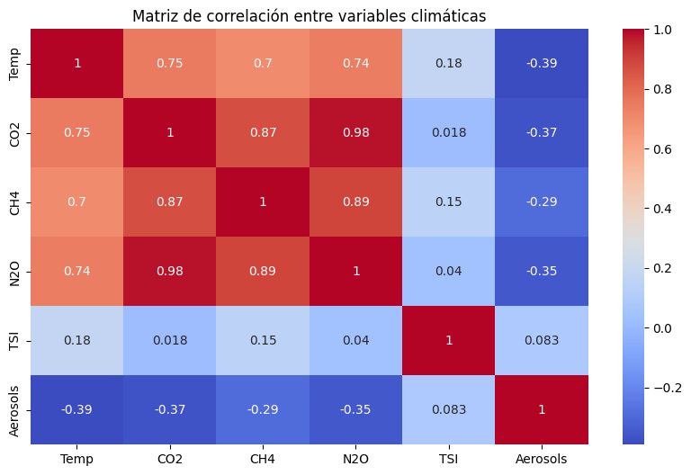
03
Análisis Bivariado: Temp y CO₂
El heatmap de correlación y el diagrama de dispersión muestran una relación positiva fuerte entre CO₂ y Temp. Aunque no es estrictamente lineal, la temperatura aumenta consistentemente con los niveles de CO₂.
Para confirmar esta tendencia y evaluar una posible relación monótona no lineal, resulta pertinente calcular también el coeficiente de correlación de Spearman.
El coeficiente de Pearson (0.749) y Spearman (0.777) confirman una correlación positiva fuerte y estadísticamente significativa, respaldando que el incremento de CO₂ está asociado al aumento de la temperatura global.

Slide 12
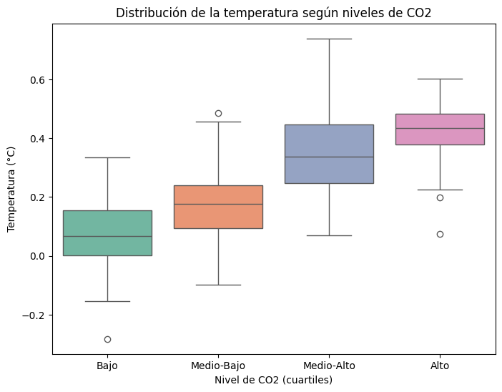
03
Análisis Bivariado: Temp y CO₂
El boxplot de temperatura por niveles de CO₂ muestra un aumento progresivo de la mediana hacia valores más altos conforme aumentan las concentraciones de CO₂. En el grupo "Bajo", la mediana está cerca de 0 °C, mientras que en el "Alto" supera los 0.4 °C.
Además, la dispersión de valores es mayor en las categorías intermedias, lo que indica una mayor variabilidad de la temperatura en estos rangos. La presencia de algunos outliers refleja episodios puntuales de temperaturas extremas, pero no modifica la tendencia general

Slide 13
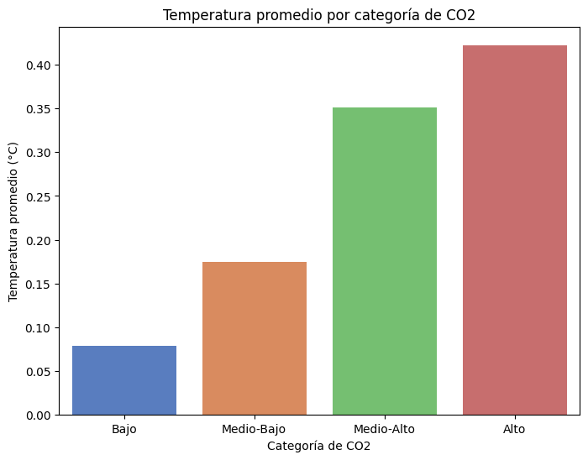
03
Análisis Bivariado: Temp y CO₂
El gráfico de barras de temperatura promedio por categoría de CO₂ confirma un incremento sistemático, desde 0.08 °C en el grupo "Bajo" hasta más de 0.42 °C en el "Alto". La progresión es prácticamente lineal, lo que refuerza la idea de un vínculo estrecho entre el aumento del CO₂ y el calentamiento global.
En conjunto, ambos gráficos coinciden en señalar que mayores concentraciones de CO₂ se asocian con incrementos sostenidos en la temperatura global. Estos resultados respaldan la hipótesis de que los gases de efecto invernadero desempeñan un papel determinante en el cambio climático.

Slide 14
03
Análisis Bivariado: Temp y CO₂
Conclusiones
Relación estadística sólida
Se identificó una correlación positiva fuerte y significativa entre la concentración de CO₂ y la temperatura global.
Los coeficientes confirman el hallazgo:
Pearson = 0.75
Spearman = 0.78
Esto demuestra que, a medida que aumenta el CO₂ en la atmósfera, la temperatura global también tiende a incrementarse de forma consistente.
Evidencia visual
Diagrama de dispersión: clara tendencia creciente.
Boxplots y gráfico de barras: incremento sistemático de temperatura al pasar de niveles bajos a altos de CO₂.
Heatmap: otros gases de efecto invernadero (CH₄ y N₂O) también presentan relaciones positivas con la temperatura, lo que apunta a un patrón multivariable en el calentamiento global.
Interpretación científica
El hallazgo respalda la hipótesis de que las emisiones de gases de efecto invernadero son un factor determinante del cambio climático.
La consistencia entre métricas estadísticas y visualizaciones fortalece la robustez de la conclusión.
Próximos pasos recomendados
Realizar un análisis multivariado incluyendo variables adicionales:
CH₄, N₂O, aerosoles, TSI (Irradiancia Solar Total).
Desarrollar modelos predictivos que:
Cuantifiquen la contribución relativa de cada gas y factor externo.
Utilicen métodos de regularización (Ridge, Lasso) para mitigar colinealidad y descartar variables poco significativas

Slide 15

04
Preparación de Datos para el Modelado
Separación de Variables
División de Datos
Estandarización
Variables predictoras
variable objetivo ("Temp").
Conjuntos de entrenamiento
Conjunto de prueba para validación.
Normalización de datos para evitar sesgos por magnitud.
Este proceso asegura que nuestro modelo pueda aprender de manera efectiva y realizar predicciones precisas.

Slide 16
05
Modelo de Regresión Lineal
Modelo de Regresión Lineal Múltiple
Coeficientes del modelo:
Valores Positivos (CFC-12, CO2, MEI) indican aumento de temperatura con su incremento. Destaca CFC-12 con el coeficiente positivo más alto.
Valores negativos (como CFC-11 y N2O) un aumento en estas variables se asocia con una disminución en la Temp, un resultado interesante que podría explorarse más a fondo, ya que contradice la hipótesis inicial para el N2O. Esto podría deberse a la multicolinealidad (correlaciones entre las propias variables predictoras).
Se plantea un modelo de regresión lineal para cuantificar la relación entre los factores climáticos y la temperatura global. Se utiliza un modelo de Regresión Lineal Múltiple
El Coeficiente de Determinación R² (0.698) indica que las variables predictoras explican casi el 70% de la variabilidad de la temperatura. Por otro lado, el RMSE (0.099 °C) es bajo, demostrando alta precisión.

Slide 17
05
Regresión Lineal vs Ridge
Resultados
Desempeño global
El ajuste general de ambos modelos es muy similar:
Regresión lineal R² = 0.6979
Ridge R² = 0.6936
Esto indica que aplicar regularización no afecta sustancialmente la capacidad predictiva del modelo.
Reducción de coeficientes inflados
En la regresión lineal, las variables CFC-12 y CFC-11 tenían coeficientes grandes (0.247 y -0.145), lo que sugería una influencia excesiva.
Con Ridge, estos coeficientes se reducen a 0.159 y -0.094 respectivamente.
Esto confirma que la multicolinealidad estaba inflando artificialmente su importancia.

Slide 18
05
Regresión Lineal vs Ridge
Resultados
Variables con estabilidad
MEI y CO₂ mantienen coeficientes positivos y estables en ambos modelos, lo que refuerza su papel como predictores consistentes en la dinámica del calentamiento global.
Revisión de N₂O
En la regresión lineal, N₂O aparecía con un coeficiente fuertemente negativo (-0.085663).
Ridge lo ajusta a -0.029970, mucho más cercano a cero.
Esto sugiere que la aparente influencia negativa era principalmente efecto de la colinealidad con otras variables y no refleja un impacto real fuerte.
Interpretación final
Ridge actúa como un corrector de multicolinealidad, reduciendo la sobrevaloración de ciertos predictores.
El modelo resultante ofrece una representación más realista y balanceada de las relaciones entre gases y temperatura.

Slide 19
05
Modelo Ridge (Regresión Lineal Múltiple)
Conclusiones
Identificación de variables clave
El modelo confirma que los gases de efecto invernadero son los predictores más influyentes en la temperatura global.
CO₂ y CFC-12 destacan como las variables con impacto positivo más significativo y estadísticamente robusto.
El coeficiente de determinación (R² ≈ 0.70) refleja una capacidad predictiva sólida.
Valor añadido frente a la correlación
A diferencia de los análisis univariados o bivariados, el modelo permite estimar la magnitud real del impacto de cada variable.
La regularización Ridge garantiza resultados más estables y confiables, mitigando la multicolinealidad entre predictores.
Herramienta de prevención y simulación
El modelo funciona como un simulador de escenarios:Permite proyectar cómo cambiaría la temperatura global si se redujeran emisiones de CO₂ o CFC-12 en determinados porcentajes.
Este enfoque ofrece una base cuantitativa para evaluar la efectividad de distintas políticas de mitigación.
Implicaciones para la toma de decisiones
El modelo no solo responde qué variables son más importantes, sino también cómo las acciones específicas pueden modificar el calentamiento futuro.
Constituye un instrumento estratégico para responsables de políticas públicas, ayudando a priorizar intervenciones sobre los gases con mayor impacto.

